Slide 1
计算机体系结构基础
习题课（9、5、2章）

Slide 2
第9章 第1题-Q
Q：请给出下列程序在多周期处理器（如课本图9.4）上执行所需要的时钟周期数，并给出前三次循环执行的时空图。
A：1+2*100 = 201条指令
5*201 = 1005周期
addi.w t0,zero,100
LOOP:
addi.w t0,t0,-1
bnez t0,LOOP
（1） addi.w t0,zero,100
（2） addi.w t0,t0,-1
（3） bnez t0,LOOP
（4） addi.w t0,t0,-1
（5） bnez t0,LOOP
（6） addi.w t0,t0,-1
（7） bnez t0,LOOP

Slide 3
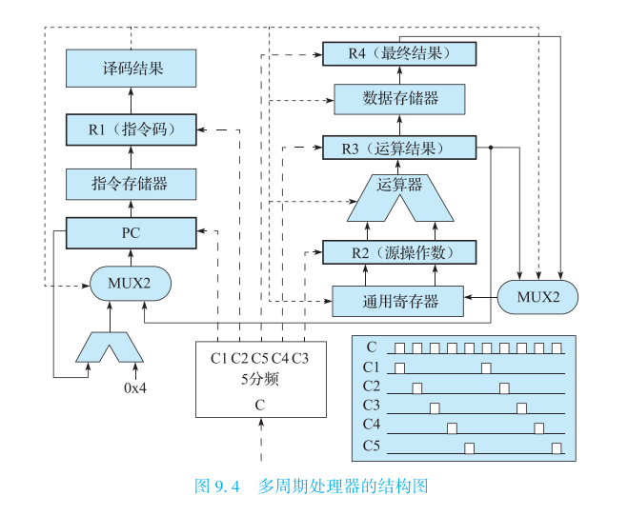
第9章 第1题-A

Slide 4
第9章 第1题-A
A：
 | 1 | 2 | 3 | 4 | 5 | 6 | 7 | 8 | 9 | 10 | 11 | 12 | 13 | 14 | 15 | 16 | 17 | 18 | 19 | 20 | 21 | 22 | 23 | 24 | 25 | 26 | 27 | 28 | 29 | 30 | 31 | 32 | 33 | 34 | 35
1 | 取指 | 译码 | 执行 | 访存 | 写回
2 |  |  |  |  |  | 取指 | 译码 | 执行 | 访存 | 写回
3 |  |  |  |  |  |  |  |  |  |  | 取指 | 译码 | 执行 | 访存 | 写回
4 |  |  |  |  |  |  |  |  |  |  |  |  |  |  |  | 取指 | 译码 | 执行 | 访存 | 写回
5 |  |  |  |  |  |  |  |  |  |  |  |  |  |  |  |  |  |  |  |  | 取指 | 译码 | 执行 | 访存 | 写回
6 |  |  |  |  |  |  |  |  |  |  |  |  |  |  |  |  |  |  |  |  |  |  |  |  |  | 取指 | 译码 | 执行 | 访存 | 写回
7 |  |  |  |  |  |  |  |  |  |  |  |  |  |  |  |  |  |  |  |  |  |  |  |  |  |  |  |  |  |  | 取指 | 译码 | 执行 | 访存 | 写回

Slide 5
第9章 第2题-Q
Q：请给出题1中的程序在单发射五级静态流水线处理器（如课本图9.6）上执行所需要的时钟周期数，并给出前三次循环执行的流水线时空图。

Slide 6
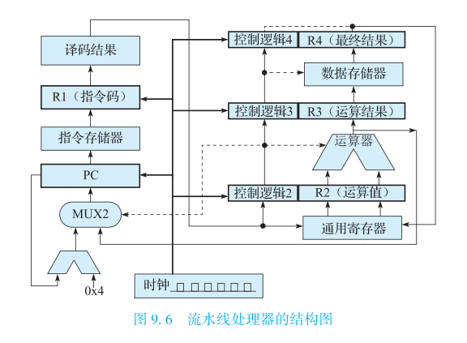
第9章 第2题-A

Slide 7
第9章 第2题-A
A：
数据相关
数据写回寄存器后，下一条使用该数据的指令才能执行译码级，读取相应寄存器
控制相关
分支取消
执行级算出跳转地址
结构相关
译码部件冲突，引发流水线阻塞
 | 1 | 2 | 3 | 4 | 5 | 6 | 7 | 8 | 9 | 10 | 11 | 12 | 13 | 14 | 15 | 16 | 17 | 18 | 19 | 20 | 21 | 22 | 23 | 24 | 25 | 26 | 27
1 | 取指 | 译码 | 执行 | 访存 | 写回
2 |  | 取指 | 译码 | 译码 | 译码 | 译码 | 执行 | 访存 | 写回
3 |  |  | 取指 | 取指 | 取指 | 取指 | 译码 | 译码 | 译码 | 译码 | 执行 | 访存 | 写回
4 |  |  |  |  |  |  | 取指 | 取指 | 取指 | 取指 | 取指 | 取指 | 译码 | 执行 | 访存 | 写回
5 |  |  |  |  |  |  |  |  |  |  |  |  | 取指 | 译码 | 译码 | 译码 | 译码 | 执行 | 访存 | 写回
6 |  |  |  |  |  |  |  |  |  |  |  |  |  | 取指 | 取指 | 取指 | 取指 | 取指 | 取指 | 译码 | 执行 | 访存 | 写回
7 |  |  |  |  |  |  |  |  |  |  |  |  |  |  |  |  |  |  |  | 取指 | 译码 | 译码 | 译码 | 译码 | 执行 | 访存 | 写回
第一条指令5周期
第一次循环8周期
之后99个循环，每个循环7周期
共5+8+7*99=706周期

Slide 8
第9章 第3题-Q
Q：请给出题1中的程序在包含前递机制的单发射五级静态流水线处理器（如课本图9.13）上执行所需要的时钟周期数，并给出前三次循环的流水线时空图。
A：

Slide 9
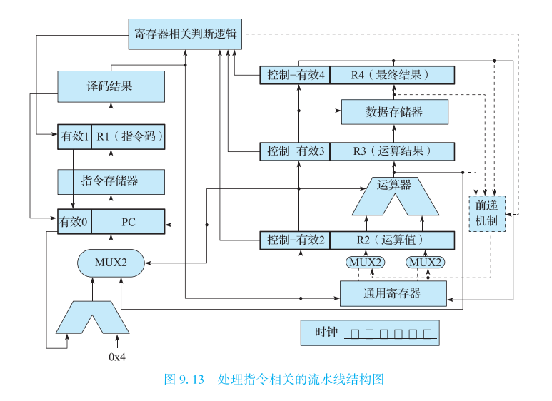
第9章 第3题-A
加入前递机制

Slide 10
第9章 第3题-A
A：
数据相关
通过前递，将执行结果直接写入执行级与译码级之间的流水寄存器，避免了RAW相关
控制相关
分支取消
执行级算出跳转地址
结构相关
 | 1 | 2 | 3 | 4 | 5 | 6 | 7 | 8 | 9 | 10 | 11 | 12 | 13 | 14 | 15
1 | 取指 | 译码 | 执行 | 访存 | 写回
2 |  | 取指 | 译码 | 执行 | 访存 | 写回
3 |  |  | 取指 | 译码 | 执行 | 访存 | 写回
4 |  |  |  | 取指 | 取指 | 取指 | 译码 | 执行 | 访存 | 写回
5 |  |  |  |  |  |  | 取指 | 译码 | 执行 | 访存 | 写回
6 |  |  |  |  |  |  |  | 取指 | 取指 | 取指 | 译码 | 执行 | 访存 | 写回
7 |  |  |  |  |  |  |  |  |  |  | 取指 | 译码 | 执行 | 访存 | 写回
（1） addi.w
（2） addi.w
（3） bnez
（4） addi.w
（5） bnez
（6） addi.w
（7） bnez
第一条指令5周期
第一次循环2周期
之后99个循环，每个循环4周期
共5+2+4*99=403周期

Slide 11
第9章 第4题-Q
Q：请在图9.13的基础上添加必要的逻辑，使其能够实现精确异常的功能。画出修改后的处理器结构图，并进行解释。

Slide 12
第9章 第4题-A
A：
Notes:
简要描述一下：
增加PC例外判断逻辑、译码例外判断逻辑、执行例外判断逻辑、访存例外判断逻辑。
在译码流水级、执行流水级、访存流水级和写回流水级，加入额外触发器，存储例外信息。每一级例外信息，流水地记录上一级的例外信息和本级新生成的例外信息。
当指令到达写回流水级时，根据例外信息，如果触发例外，则需要刷写回级、执行级、译码级的流水线；同时更换PC级输入，设定为例外处理函数入口；同时将例外信息存入例外控制寄存器。

Slide 13
第9章 第4题-A
解释：
增加PC例外判断逻辑、译码例外判断逻辑、执行例外判断逻辑、访存例外判断逻辑。
在译码流水级、执行流水级、访存流水级和写回流水级，加入额外触发器，存储例外信息。每一级例外信息，流水地记录上一级的例外信息和本级新生成的例外信息。
当指令到达写回流水级时，根据例外信息，如果触发例外，则需要刷写回级、执行级、译码级的流水线；同时更换PC级输入，设定为例外处理函数入口；同时将例外信息存入例外控制寄存器。
Notes:
简要描述一下：
增加PC例外判断逻辑、译码例外判断逻辑、执行例外判断逻辑、访存例外判断逻辑。
在译码流水级、执行流水级、访存流水级和写回流水级，加入额外触发器，存储例外信息。每一级例外信息，流水地记录上一级的例外信息和本级新生成的例外信息。
当指令到达写回流水级时，根据例外信息，如果触发例外，则需要刷写回级、执行级、译码级的流水线；同时更换PC级输入，设定为例外处理函数入口；同时将例外信息存入例外控制寄存器。

Slide 14
第9章 第5题-Q
Q：请给出题1中的程序在包含前递机制的双发射五级静态流水线处理器（如课本图9.17）上执行所需要的时钟周期数，并给出前三次循环执行的流水线时空图。

Slide 15
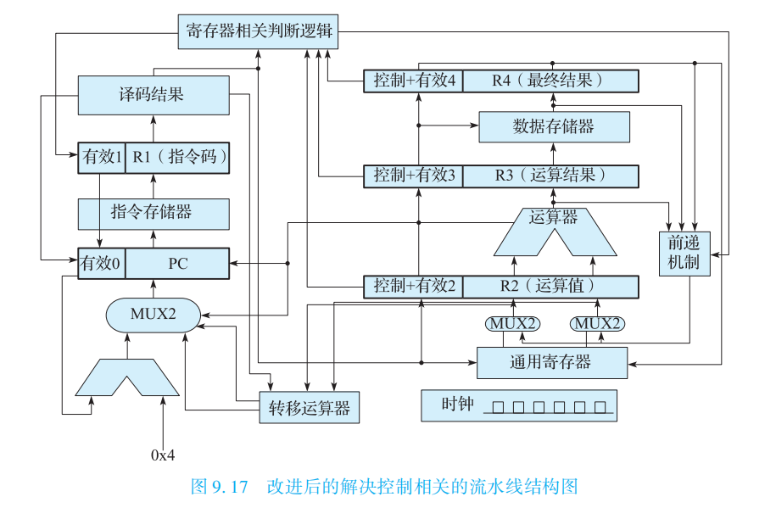
第9章 第5题-A

Slide 16
第9章 第5题-A
A：
 | 1 | 2 | 3 | 4 | 5 | 6 | 7 | 8 | 9 | 10 | 11 | 12 | 13 | 14
1 | 取指0 | 译码0 | 执行0 | 访存0 | 写回0
2 | 取指1 | 译码1 | 译码1 | 执行1 | 访存1 | 写回1
3 |  | 取指0 | 取指0 | 译码0 | 执行0 | 访存0 | 写回0
4 |  | 阻塞1 | 取消 1 | 取消1 | 取指0 | 译码0 | 执行0 | 访存0 | 写回0
5 |  |  |  | 取消0 | 取指 1 | 译码1 | 译码1 | 执行1 | 访存1 | 写回1
6 |  |  |  |  |  | 取指0 | 取消0 | 取指0 | 译码0 | 执行0 | 访存0 | 写回0
7 |  |  |  |  |  | 取指1 | 取消1 | 取指1 | 译码1 | 译码1 | 执行1 | 访存1 | 写回1
（1） addi.w
（2） addi.w
（3） bnez
（4） addi.w
（5） bnez
（6） addi.w
（7） bnez
数据相关
控制相关
分支指令在译码级执行
分支指令永远预测下一条指令pc+4，如果预测错误则刷流水线重取指，下一条指令进入slot0，如果预测正确则继续执行
结构相关
第一条指令5周期
第一次循环2周期
之后99个循环，每个循环3周期
共5+2+3*99=304周期

Slide 17
第9章 第6题
Q：请问数据相关分为哪几种？静态流水线处理器是如何解决这几种相关的？采用寄存器重命名的动态流水线处理器是如何解决这几种相关的？
A：
RAW、WAR、WAW
通过阻塞流水线和前递来解决RAW数据相关，WAR、WAW在静态流水线中不存在
通过保留站解决RAW，通过寄存器重命名解决WAR、WAW

Slide 18
第9章 第7题
Q：假设在包含前递机制的单发射五级静态流水线处理器（如课本图9.13）的译码级添加了一个永远预测taken的静态分支预测器，那么题1中的程序在这个处理器上执行需要花费多少时钟周期？
A：

Slide 19
第9章 第7题-A
A：
数据相关
通过前递，将执行结果直接写入执行级与译码级之间的流水寄存器，避免了RAW相关
控制相关
分支取消
最后一次预测错误，需要取消，但不在本循环内
结构相关
 | 1 | 2 | 3 | 4 | 5 | 6 | 7 | 8 | 9 | 10 | 11 | 12 | 13 | 14 | 15
1 | 取指 | 译码 | 执行 | 访存 | 写回
2 |  | 取指 | 译码 | 执行 | 访存 | 写回
3 |  |  | 取指 | 译码 | 执行 | 访存 | 写回
4 |  |  |  | 取指 | 取指 | 译码 | 执行 | 访存 | 写回
5 |  |  |  |  |  | 取指 | 译码 | 执行 | 访存 | 写回 | 写回
6 |  |  |  |  |  |  | 取指 | 取指 | 译码 | 执行 | 访存 | 写回
7 |  |  |  |  |  |  |  |  | 取指 | 译码 | 执行 | 访存 | 写回
（1） addi.w
（2） addi.w
（3） bnez
（4） addi.w
（5） bnez
（6） addi.w
（7） bnez
第一条指令5周期
第一次循环2周期
之后99个循环，每个循环3周期
共5+2+3*99=304周期

Slide 20
第9章 第8题-Q
Q：对于程序段
计算分别使用一位BHT表和使用两位BHT表进行转移猜测时三重循环分别的转移猜测准确率，假设BHT表的初始值均为0。
for(i=0; i<10; i++)
for(j=0; j<10; j++)
for(k=0; k<10; k++)
{...}

Slide 21
第9章 第8题-A
li t0, 10
li t1, 0 #i
loopi: li t2, 0 #j
loopj: li t3, 0 #k
loopk: ...
addi.w t3, t3, 1
bne t0, t3, loopk
addi.w t2, t2, 1
bne t0, t2, loopj
addi.w t1, t1, 1
bne t0, t1, loopi
for(i=0; i<10; i++)
for(j=0; j<10; j++)
for(k=0; k<10; k++)
{...}

Slide 22
1位BHT，全局N项（不发生冲突）
 | 分支结果 | 预测 | 预测对错
k1 | T | NT | 0
k2 | T | T | 1
k3 | T | T | 1
k4 | T | T | 1
k5 | T | T | 1
k6 | T | T | 1
k7 | T | T | 1
k8 | T | T | 1
k9 | T | T | 1
k10 | NT | T | 0
总在进入和退出时猜错（2/10）
for i, for j, for k，循环各判断10、100、1000次
 | for i | for j | for k | total
猜测正确数 | 8/10 | 80/100 | 800/1000 | 888/1110
猜测正确率 | 80% | 80% | 80% | 80%

Slide 23
2位BHT，全局N项（不发生冲突）
 | 分支结果 | 预测 | 预测对错
k1 | T | NT | 0
k2 | T | NT | 0
k3 | T | T | 1
k4 | T | T | 1
k5 | T | T | 1
k6 | T | T | 1
k7 | T | T | 1
k8 | T | T | 1
k9 | T | T | 1
k10 | NT | T | 0
首次进入时猜错两次
每次退出时猜错一次
再次进入时不会猜错
for i, for j, for k，循环各判断10、100、1000次
 | for i | for j | for k | total
猜测正确数 | 7/10 | 88/100 | 898/1000 | 993/1110
猜测正确率 | 70% | 88% | 89.8% | 89.46%

Slide 24
循环11次分支的情况
1位：
i：11-2
j：11×（11-2）
k：11×11×（11-2）
2位：
i：11-3
j：11×（11-1）-2
k：11×11×（11-1）-2

Slide 25
第9章 第9题-Q
在一个32位处理器中实现一个Cache块大小为64字节、总容量为32KB的数据Cache，该数据Cache仅使用32位物理地址访问。请问，当分别采用直接映射、两路组相联和四路组相联的组织结构时，Cache访问地址中Tag、Index和Offset三部分各自如何划分？

Slide 26
第9章 第9题-A
offset：64字节 6位
总行数：32K/64=512项
直接映射：512 9位
两路：256 8位
四路：128 7位
tag位数=32-offset位数-index位数
直接映射：17
两路：18
四路：19

Slide 27
第9章 第10题-Q
Q：假设程序动态执行过程中load、store指令占40%。现在有两种数据cache的设计方案，其中第一种方案的cache容量小于第二种方案，因此采用第一种方案的cache命中率为85%，第二种方案的cache命中率为95%，但是采用第二种方案处理器的主频会比第一种低10%。请问你觉得那种设计方案性能更优？（假设cache不命中情况下会阻塞流水线100个时钟周期）

Slide 28
第9章 第10题-A
A：
假设该处理器为无相关的单发射处理器
当cache全部命中时CPI为1（全流水）
则第一种： 1+0.15*0.4*100 = 7
第二种： (1+0.05*0.4*100)*10/9 = 30/9

Slide 29
第05章 第1题
Q：分别说明图5.6-5.9中四种结构中每片包含冯诺依曼结构五个部分的哪部分功能。
A：冯诺依曼结构五部分：控制器、运算器、存储器、输入设备、输出设备
运算器、控制器：CPU（GPU）
存储器：内存
输入输出设备：其他

Slide 30
第05章 第1题-A

Slide 31
第05章 第2题
Q：查阅资料，比较Skylake处理器和Zen处理器的运算器结构。
A：
运算器结构：
各功能部件数量
组织方式
查阅资料：
en.wikipedia.org
en.wikichip.org

Slide 32
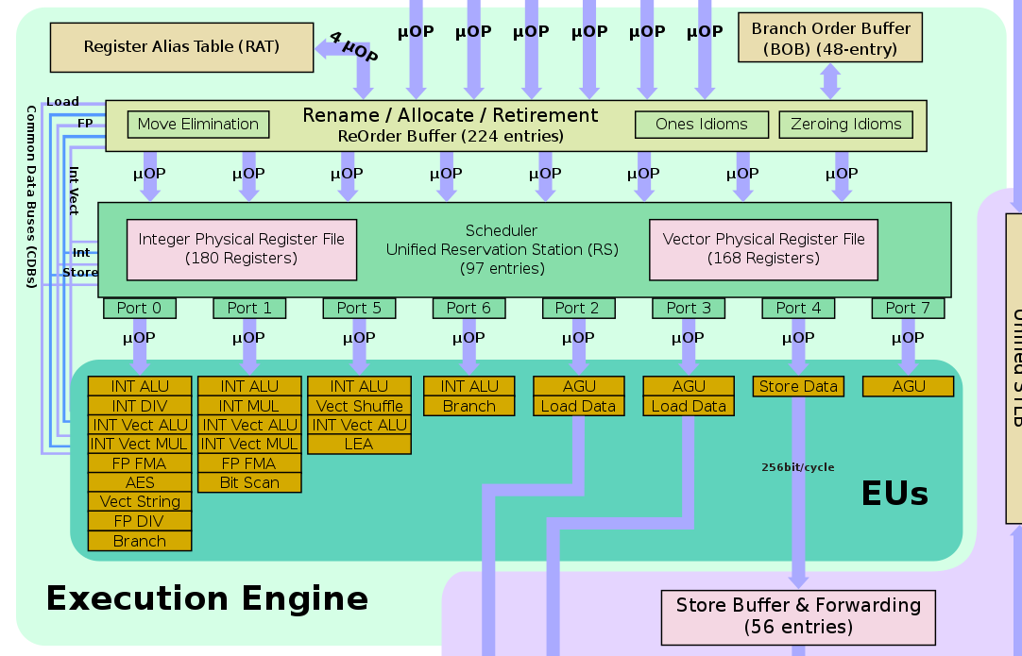
第05章 第2题-A
https://en.wikichip.org/wiki/intel/microarchitectures/skylake_(client)
8 Ports to
8 Function Units

Slide 33
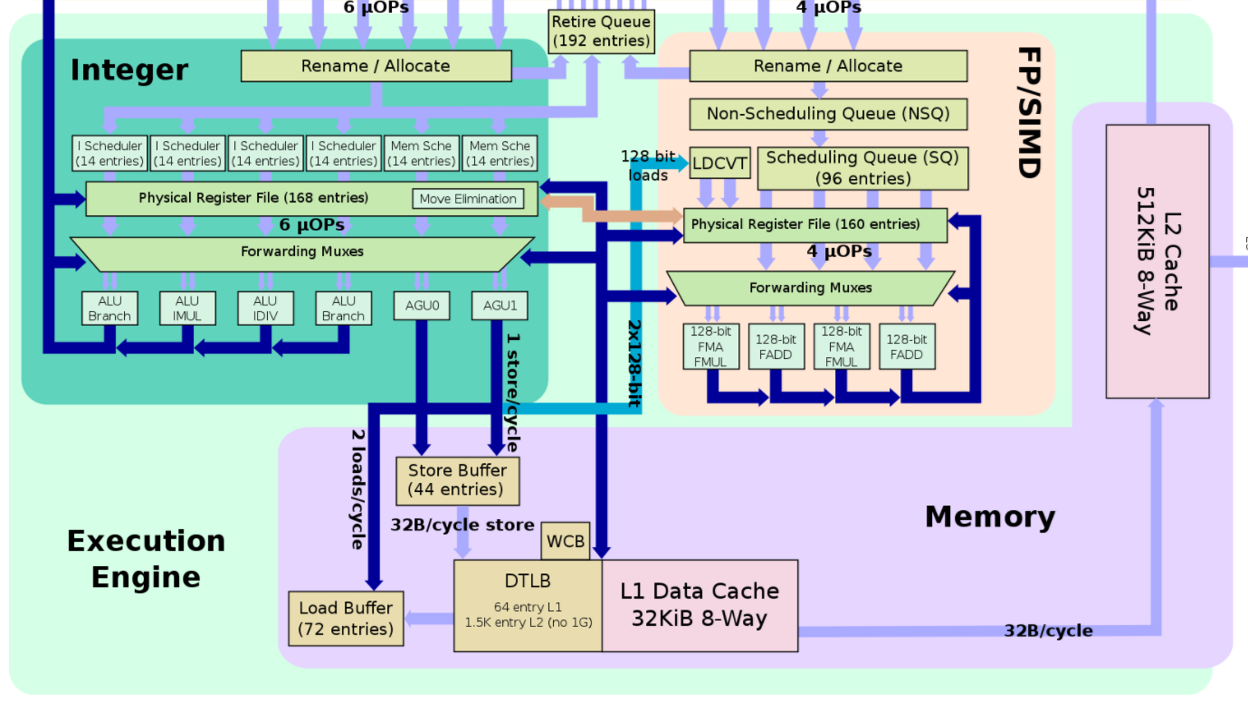
第05章 第2题-A
https://en.wikichip.org/wiki/amd/microarchitectures/zen
2 Groups：（6 Ports to 6 INT Function Units）
（4 Ports to 4 FP/SIMD Function Units）

Slide 34
第05章 第3题
Q：说明ROB、保留站（发射队列）、重命名寄存器在指令流水线中的作用，并查阅资料，比较Skylake处理器和Zen处理器的ROB、发射队列、重命名寄存器项数。
A：
ROB：（ReOrder Buffer）
使动态调度的指令按序提交（无序→有序）
保留站
保存未准备好的指令，使后续指令能先执行（有序→无序）
重命名寄存器
解决大部分的相关问题

Slide 35
第05章 第3题-A
Skylake
ReOrder Buffer
224 entries
Unified Reservation Station
97 entries
Physical Register File
180 for integer
168 for vector/float
Zen
Retire Queue
192 entries
Scheduling Queues
14×6 for integer
96 for FP/SIMD
Physical Register File
168 for integer
160 for FP/SIMD
Physical Register File：物理寄存器堆
将结构寄存器和重命名寄存器合并为一个寄存器堆，一般使用全定制设计方式，具有多个读写端口。

Slide 36
第05章 第4题
Q：假设A处理器有两级cache，
一级cache大小为32KB，命中率为95%，命中延迟为1拍；
二级cache大小为1MB，命中率为80%，命中延迟为30拍，失效延迟为150拍。
B处理器有三级cache，
一级cache大小为32KB，命中率为95%，命中延迟为1拍；
二级cache大小为256KB，命中率为75%，命中延迟为20拍；
三级cache大小为4MB，命中率为80%，命中延迟为50拍，失效延迟为150拍。
比较两款处理器的平均访存延迟。

Slide 37
第05章 第4题-A
A：
AMAT = HitTime + MissRate × Penalty
无论是否命中，HitTime都要计入
Penalty的计算方法：
下级AMAT都理解为Penalty
A：1 + 0.05 * (30 + 0.2 * 150) = 4
B：1 + 0.05 * (20 + 0.25 * (50 + 0.2 * 150)) = 3
最后一级的失效延迟!=Penalty，需要减去命中延时
A：1 + 0.05 * (30 + 0.2 * 120) = 3.7
B：1 + 0.05 * (20 + 0.25 * (50 + 0.2 * 100)) = 2.875
每一级失效延迟!=Penalty ，需要减去命中延时
A：1 + 0.05 * (29 + 0.2 * 120) = 3.65
B：1 + 0.05 * (19 + 0.25 * (30 + 0.2 * 100)) = 2.575

Slide 38
第05章 第5题
Q：假设某内存访问，关行、打开、读写各需要两拍
（1）行缓存命中率为70%
（2）行缓存命中率为30%
的情况下，采用open page模式还是close page模式性能更高？

Slide 39
第05章 第5题-A
A：
Close page和open page行为的区别：
Close page：每次访问都是打开、读写、关行的序列
Open page：命中时直接读写，否则要进行关行、打开、读写的序列
关行也叫precharge，作用是将打开的行写回DRAM并无效该行，所以无需额外计算写回延时。
关心的是读写的延迟
Q：为什么close page的读写延迟为4？总是为4吗？
A：关行的延迟被掩盖，被对其他bank的访问所掩盖，因此当连续访问同一bank时，close page的延迟为6
由上，
Open page 的延迟为3.2/4.8 (70%和30%命中率)
Close page 的延迟为4/6 ((不)连续命中同一Bank)

Slide 40
第05章 第6题
Q：简要说明处理器和IO设备之间的两种通信方式的通信过程。
A：
PIO：处理器直接读写IO设备的寄存器/存储空间
DMA：IO设备根据预先给出的DMA参数（描述符）读写内存，处理器访问内存来获取IO设备的数据

Slide 41
第05章 第7题
Q：简要说明处理器和IO设备之间的两种同步方式的同步过程。
A：
轮询：处理器循环读取IO设备寄存器状态，获得需要的状态后进行相应的操作
中断：处理器接收IO设备中断，接收到中断后查询状态并进行操作

Slide 42
第05章 第8题
Q：在一个两片系统中，CPU含内存控制器，桥片含GPU、DC和显存，简要说明在PPT翻页过程中，CPU、GPU、DC、显存、内存之间的同步和通信过程。
A：
CPU准备需要显示的数据和GPU需要执行的指令，放在内存中，并写GPU寄存器通知GPU开始工作
GPU通过DMA方式从内存读取指令和数据，并将结果绘制在显存中，完成后通过中断通知CPU任务完成。
DC周期性持续地通过DMA访问显存，并输出到显示接口

Slide 43
第05章 第9题
Q：调查目前市场主流光盘、硬盘、SSD盘、内存的价格，并计算每GB存储容量的价格。
A：

Slide 44
第02章 第1题
Q：列出一种指令系统的运行级别和运行级别之间的关系。
A：
列出LoongArch的属于复习
列出MIPS、ARM、X86的属于检索和提高

Slide 45
第02章 第2题-Q
Q：用C语言描述段页式存储管理的地址转换过程。
A：

Slide 46
第02章 第2题-A
数据结构定义：
typedef struct{
int seg;
int vpage;
int offset;
} vaddr;
typedef struct{
int ppage;
int offset;
} paddr;
typedef struct{
int length;
int ptr;
} seg_entry;
typedef struct{
int flag;
int ppage;
} page_entry;
seg_entry SegTbl[N_SEG];
page_entry PageTbl[N_SEG][N_PAGE];
地址转换程序：
paddr Translate(vaddr vaddr_in)
{
paddr paddr_out;
if(vaddr_in.segment > N_SEG)
ERROR(no such segment);
if(vaddr_in.vpage > SegTbl[vaddr_in.seg].length)
ERROR(segment fault);
paddr_out.offset = vaddr_in.offset;
paddr_out.ppage =
PageTbl[SegTbl[vaddr_in.seg].ptr][vaddr_in.vpage];
return paddr_out;
}
注：
这里考虑页表的flag都为有效的情况，所以没有用到flag
关键点：
合法性
结构定义的完备性

Slide 47
第02章 第3题
Q：请简述桌面电脑PPT翻页过程中用户态和核心态的转换过程。
A：
做了哪些事
等待按键——中断处理——准备数据——操作显存——返回PPT
这些事处于什么特权级
中断处理/系统调用：核心态
等待按键——中断处理——准备数据——操作显存——返回PPT

Slide 48
第02章 第4题-Q
Q：给定下列程序片断
写出上述程序片断在四种指令系统类型（堆栈型、累加器型、寄存器-存储器型、寄存器-寄存器型）中的指令序列。
假设四种指令系统都属于CISC型，令指令码宽度为x位，寄存器操作数宽度为y位，内存地址操作数宽度为z位，数据宽度为w位。分析指令的总位数和所有内存访问的总位数。
微处理器由32位时代进入了64位时代，上述四种类型那种更好？
A=B+C
B=A+C
C=B+A

Slide 49
第02章 第4题-A(1)
A：(1)指令序列-堆栈型
Stack：
PUSH B
PUSH C
ADD
POP A
PUSH A
PUSH C
ADD
POP B
PUSH B
PUSH A
ADD
POP C
PUSH
ADD
POP

Slide 50
第02章 第4题-A(2)
指令序列-累加器型
B
B
+
C
Accumulater：
LOAD B
ADD C
STORE A
ADD C
STORE B
ADD A
STORE C
A
A
+
C
B
B
+
A
C

Slide 51
第02章 第4题-A(3)
指令序列 寄存器-存储器型/寄存器-寄存器型
Reg-Mem：
LOAD R1,B
ADD R1,C
STORE A,R1
ADD R1,C
STORE B,R1
ADD R1,A
STORE C,R1
Reg-Reg：
LOAD R1,B
LOAD R2,C
ADD R3,R1,R2
STORE A,R3
ADD R1,R2,R3
STORE B,R1
ADD R2,R1,R3
STORE C,R2

Slide 52
第02章 第4题-A(4)
(2)总位数
(3)32b->64b，哪种更好？
64位地址空间，则z显著增加
64位数据宽度，则w显著增加
从z和w来看，寄存器-寄存器型更合适，其访存较少
 | 指令总位数 | 访存总位数
堆栈型 | 12x+9z | 9w
累加器型 | 7x+7z | 7w
寄存器-存储器型 | 7x+7y+7z | 7w
寄存器-寄存器型 | 8x+14y+5z | 5w

Slide 53
第02章 第5题
Q：写出0xDEADBEEF在大尾端和小尾端下载内存中的排列（由地址0开始）。
A：
以字节为单位编址
尾端(0xEF)在小地址(0)为小尾端
地址： | 0 | 1 | 2 | 3
小尾端 | 0xEF | 0xBE | 0xAD | 0xDE
大尾端 | 0xDE | 0xAD | 0xBE | 0xEF

Slide 54
第02章 第6题
Q：在你的机器上写C程序来得到不同数据类型占用的字节数。
A：sizeof(类型)
#include <stdio.h>
int main()
{
printf("sizeof char =%d\n",sizeof(char));
printf("sizeof short =%d\n",sizeof(short));
printf("sizeof int =%d\n",sizeof(int));
printf("sizeof long =%d\n",sizeof(long));
printf("sizeof long long=%d\n",sizeof(long long));
printf("sizeof float =%d\n",sizeof(float));
printf("sizeof double =%d\n",sizeof(double));
printf("sizeof long double =%d\n",sizeof(long double));
return 0;
}
32位 | 64位
1 | 1
2 | 2
4 | 4
4 | 8
8 | 8
4 | 4
8 | 8
12 | 16

Slide 55
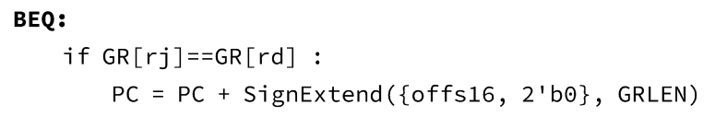
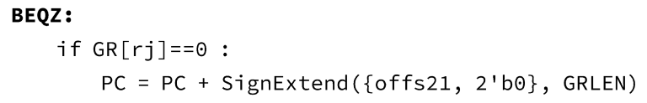

第02章 第7题
Q：根据LoongArch指令集的编码格式计算2RI16、1RI21和I26三种编码格式的直接跳转指令各自的跳转范围。
A： 符号扩展、立即数以指令为单位
from LoongArch-Vol1-v1.00-CN.pdf

Slide 56
第02章 第8题
Q：仅使用对齐访存指令写出如图2.9所示的不对齐加载（小尾端）。
A：
字节拼接 字拼接
ld.bu r1, base, 3
slli.w r1,r1,24
ld.bu r0, base, 2
slli.w r0,r0,16
or r1,r1,r0
ld.bu r0, base, 1
slli.w r0,r0,8
or r1,r1,r0
ld.bu r0, base, 0
or r1,r1,r0
ld.wu r0, base, 0
srli.w r0,r0,8
ld.wu r1, base, 4
slli.w r1,r1,24
or r0,r0,r1

Slide 57
Q & A

